Slide 1
第一课· 100以内的加法和减法（三）
连加、连减
WWW.PPT818.COM

Slide 2
1.列竖式计算：
十
个
十
个
3 4
＋ 5 8
5 4
－ 2 6
9
2
2
8
对齐
相同数位（ ）
个位相加满十，向（ ）
个位不够减，（ ）
笔算加减法要注意什么？
十位进一
十位退 一

Slide 3
2.口算下列各题,说说你是按怎样的顺序算的。
10+10+10=
6+4+5=
60-20-30=
16-8-4=
30
15
10
4

Slide 4
学习目标：
1.能够正确计算出加减混合运算的结果，知道哪些算式可以口算，且能口算的要口算。
2.能够根据信息解决一些稍复杂的实际生活问题；
3.能用不同方法解决使两个数量同样多的实际问题，能正确地进行解答。

Slide 5
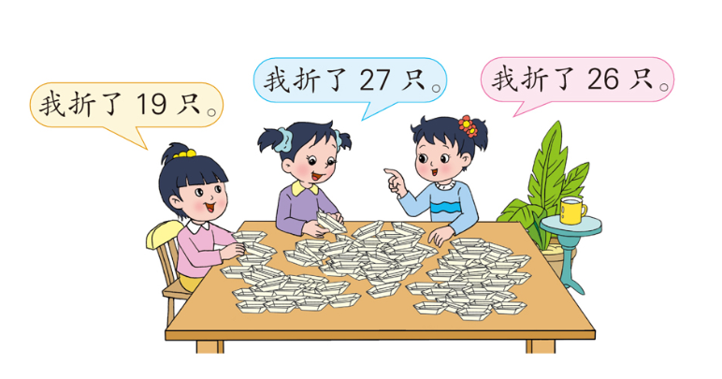
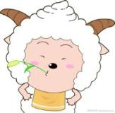
三人一共折了多少只？

Slide 6
19+27+26= （ ）
思考：列竖式时先算什么？再算什么？
独立完成后，小组商量竖式还可以怎么写？

Slide 7
19+27+26=（ ）
72
只
1 9
+ 2 7
4 6
9
1
+ 2 7
+
+2 6
4 6
4 6
7 2
+ 2 6
7 2

Slide 8
火眼金睛辨对错
23+25+13=58
指出错误的地方
改正：
2 3
+ 2 5
2 3
4 8
+ 2 5
+1 3
4 8
4 8
6 1
+ 1 3
6 1

Slide 9
你来试一试吧：
90-25-28=
要求：自己列竖式计算。你能把两个竖式
连起来写吗？

Slide 10
90－25－28＝
37
9 0
－2 5
6 5
9 0
- 2 5
- 2 8
简
便
写
法：
3 7
6 5
6
5
- 2 8
3 7

Slide 11
先计算，再根据竖式写出横式。
３ ５
９３
+ 2 4
－５８
５
9
３
５
＋１ ７
－１７
７
6
１
８
35+24
+17
=76
93-58
-17
=18

Slide 12
我是计算小能手:
23+36+27=
85 -29 -38=
86
18

Slide 13
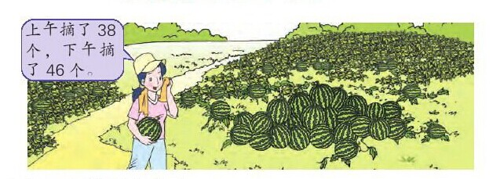
（1）一共摘了多少个？
38+46=84(个)
（2）运走60个，还剩多少个？
84-60=24（个)

